Slide 1










WP4 | Curs de formare pentru coordonatorii de mentorat
Modulul 3: Potrivirea mentorilor
Sesiune sincronă

Slide 2
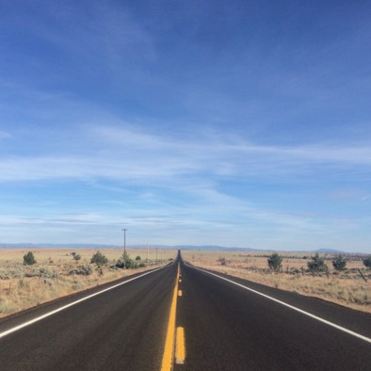
Cuprins
Introducere
Prezentarea conținutului principal, comentarii și întrebări
Exercițiu – cerințele mentorizaților și evaluarea punctelor forte ale potențialilor mentori
Activitate – etapele programului de mentorat
Studiu de caz – nevoile mentorizaților vs punctele forte ale mentorilor
Brainstorming – competențe de bază
Autoevaluare

Slide 3

Introducere
Să începem prin a face legătura între acest modul și cel anterior:
Modulul 2. Abilități de comunicare (ascultare activă; tehnica OARS; rezolvarea conflictelor)
Ce vă amintiți cel mai bine din conținutul modulului?
Aveți nevoie de clarificări înainte de a trece la modulul 3? Aveți nelămuriri?

Slide 4
Introducere
Bine!
Să continuăm cu Modulul 3: Potrivirea mentorilor
Ați participat cu toții la partea online asincronă
Aveți nelămuriri cu privire la conținut?
Este ceva ce necesită clarificări și explicații suplimentare?

Slide 5
Conținutul principal
1
2
3
Factori legați de potrivirea mentor-mentorat
Rolul coordonatorului
Etapele potrivirii și recomandări

Slide 6

Factori legați de potrivirea mentor-mentorat
Doi factori principali sunt legați de potrivire:
Procesul de potrivire
Caracteristici individuale
Cum se realizează potrivirile?
Pe baza căror caracteristici individuale se realizează potrivirile?

Slide 7
Factori legați de potrivirea mentor-mentorat
1) Procesul de potrivire
Conform lui Deng, Gulseren și Turner (2022, p. 39), „... solicitarea opiniilor și consultarea participanților în ceea ce privește potrivirile poate îmbunătăți percepția asupra calității relației de mentorat, satisfacția față de mentorat și percepția asupra eficacității programului formal de mentorat”.

Slide 8
Factori legați de potrivirea mentor-mentorat
2) Caracteristici individuale
Caracteristici la nivel profund
Caracteristici experiențiale
Caracteristici la nivel superficial

Slide 9

Reflecție
Reflectează asupra propriilor valori și trăsături de personalitate. Cum ar putea acestea să influențeze eficiența ta ca mentor sau mentorat?

Slide 10

2. Rolul coordonatorului
Responsabilitățile coordonatorului includ înțelegerea mentorilor și a mentorizaților, potrivirea lor în mod adecvat și supravegherea relației mentor-mentorizat.
Pași cheie
Procesul de potrivire
Facilitarea întâlnirii inițiale
Acordul de mentorat
Pregătiți cererile deschise
Definirea criteriilor de potrivire
Selectarea cererilor
Pregătiți întâlnirea inițială
Pictogramele coordonatorului create de studioul Aficons - Flaticon

Slide 11
3. Etape de potrivire și recomandări
Considerații cheie în definirea criteriilor de potrivire
Obiectivele programului și rezultatele dorite
Preferințele și obiectivele mentorilor și mentorizaților
Experiența, abilitățile și expertiza mentorului
Interese comune și similitudini
Compatibilitatea personalității și temperamentului
Vârsta, sexul și etnia
Nevoile speciale
Considerente importante (de exemplu, religia)
Apropierea geografică și compatibilitatea orelor de întâlnire
Factori logistici

Slide 12



3. Etapele potrivirii și recomandări
Cum se poate îmbunătăți eficiența procesului de potrivire?
Trăsături de personalitate
Luați în considerare potrivirea bazată pe similitudini la nivel profund
Valori personale
Cum?
Acordați atenție nevoilor de dezvoltare în timpul potrivirii
Solicitați părerea mentorilor și a mentorizaților în timpul procesului de potrivire

Slide 13
Exercițiu
Gândiți-vă la o posibilă potrivire între un angajat cu experiență și un angajat nou.
Ce nevoi ar putea avea persoana mentorată (nou-venitul)?
Ce calități ale mentorului (angajat cu experiență) ar putea ajuta la satisfacerea acestor nevoi?
Notes:
Cursanții trebuie să se gândească la o posibilă potrivire între un angajat cu experiență și un angajat nou. Ei pot folosi angajați reali (fără a folosi numele reale) sau pot gândi la o persoană inventată, bazată pe caracteristici reale, comune în acea unitate. Apoi, ei trebuie să se gândească la nevoile pe care le-ar putea avea persoana mentorată (nou-venitul) și, în paralel, la caracteristicile mentorului (angajatul cu experiență) care ar putea ajuta la satisfacerea acestor nevoi. La final, fiecare cursant trebuie să-și justifice alegerile și să le discute cu grupul.
Întrebări pentru discuție:
Care au fost principalele dificultăți?
Care au fost nevoile mentoratului?
Cum pot caracteristicile mentorilor să răspundă nevoilor mentorizaților?

Slide 14

O pauză?
Da, te rog!

Slide 15

Activitate
Etapele programului de mentorat
Gândiți-vă să organizați un program de mentorat, luând în considerare cerințele definite de parteneriatul de proiect, precum și nevoile suplimentare bazate pe caracteristicile unice ale organizației dumneavoastră.
Fotografia de PhotoAuthor este licențiată sub CCYYSA.

Slide 16
Activitate
Pasul 1 – Identificați scopul programului de mentorat
Definiți obiective clare
Stabiliți criterii pentru potrivirea mentorilor și a mentorizaților, asigurându-vă că acestea sunt în concordanță cu obiectivele organizaționale
Pasul 2 – Determinați tipul de potrivire pentru mentori și mentorați
Identificați cerințele cheie atât pentru mentori, cât și pentru mentorați
Conturați o strategie pentru recrutarea mentorilor și a mentorizaților
Decideți câtă influență vor avea participanții în procesul de potrivire
Pasul 3 – Creați profiluri și criterii de potrivire
Adunați informații despre mentorați și mentori, inclusiv poziția lor actuală, experiența profesională anterioară, studiile și interesele personale sau hobby-urile
Elaborați întrebări precum: „În ce domenii vă simțiți competenți?”

Slide 17
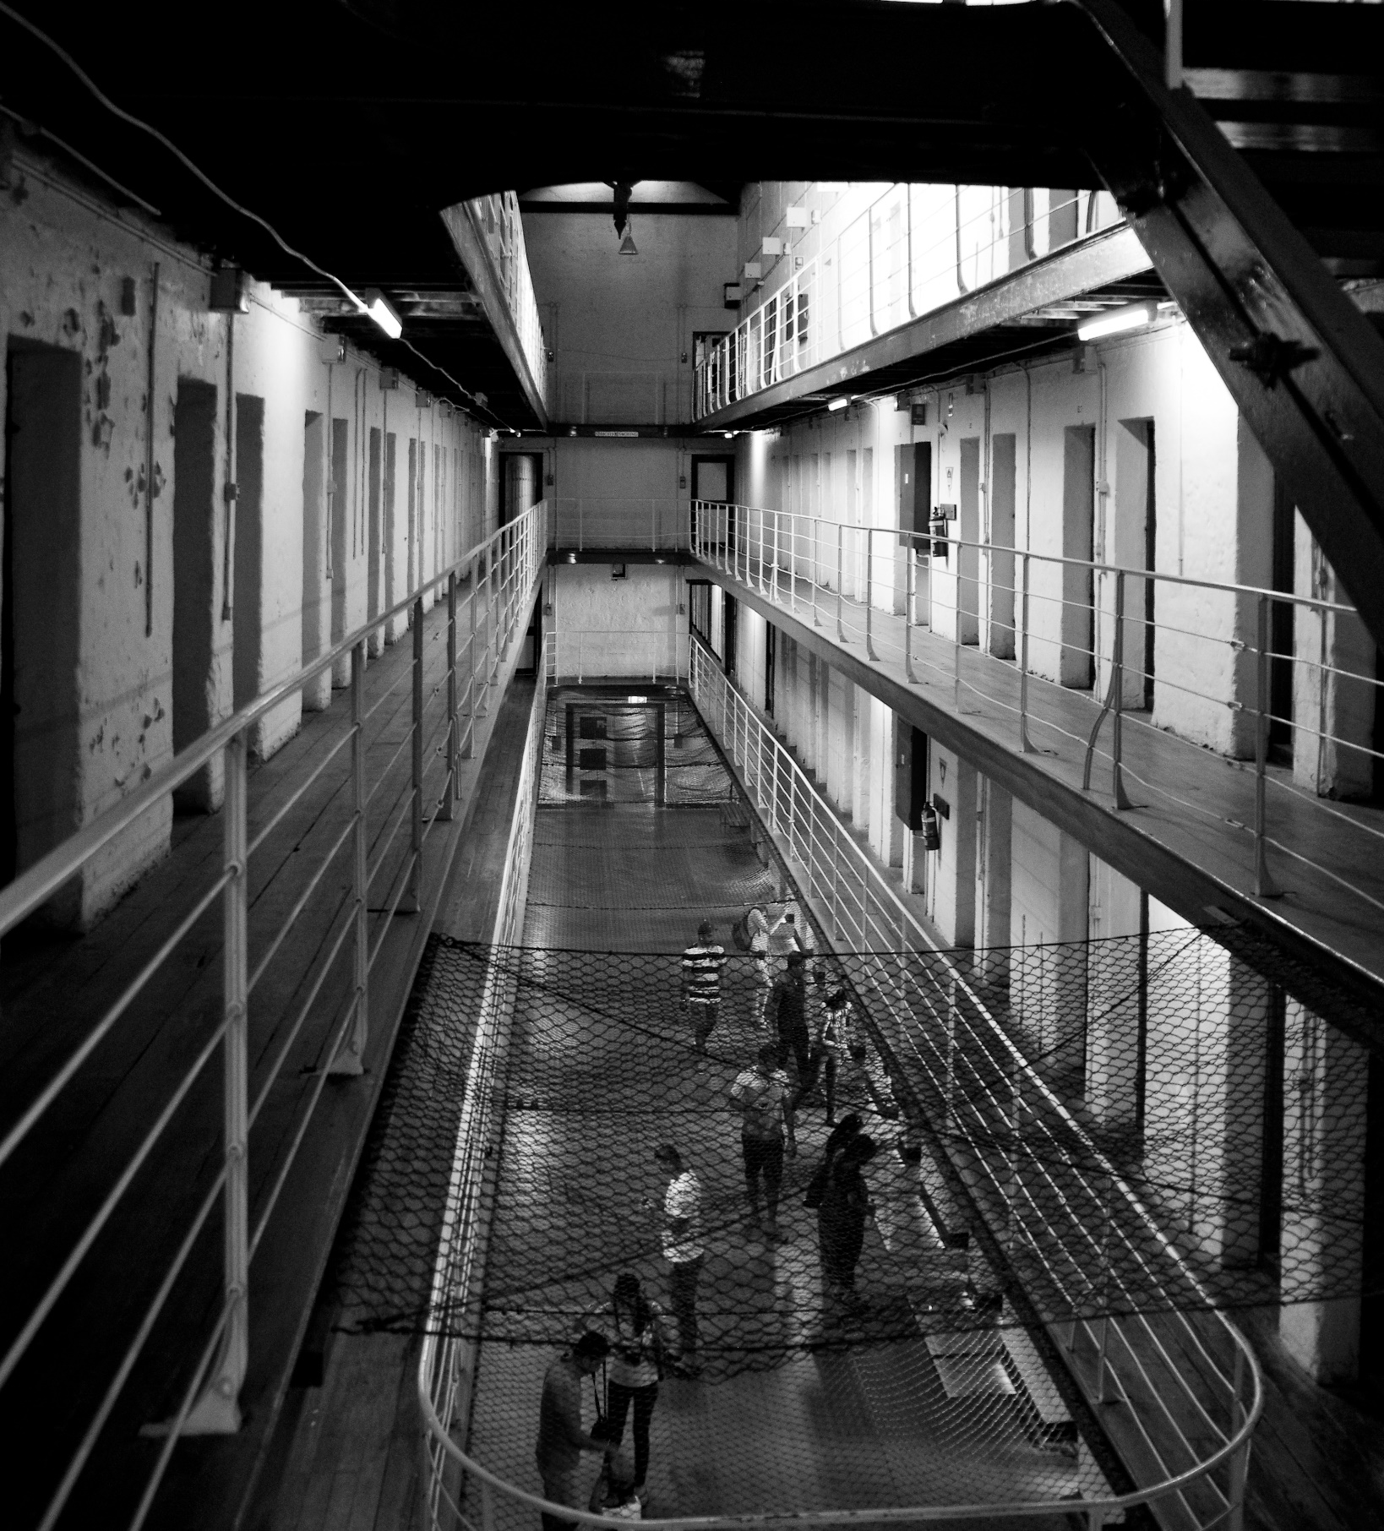


Studiu de caz
Deschideam celulele și vedeam deținuți morți – unii din cauze naturale, alții spânzurați, alții din cauza supradozelor – uneori, când dorm, îmi amintesc poziția în care se aflau... Din păcate, nu beneficiem de sprijin psihologic. Unii gardieni rămân paralizați.
(Interviu cu un ofițer de penitenciar)
Discuție
Descrieți setul de competențe pe care un potențial mentor ar trebui să le posede pentru a sprijini în mod eficient un mentorat care a trecut printr-o situație similară
Justificați-vă alegerile și discutați raționamentul cu grupul
Imaginea Această fotografie de autor necunoscut este licențiată sub CC BY-SA
Notes:
Pe baza transcrierii de mai sus, cursanții trebuie să descrie un set de competențe pe care un potențial mentor le posedă, pentru a-și ajuta mentoratul care a trecut prin acea experiență. La final, fiecare cursant trebuie să-și justifice alegerile și să le discute cu grupul.

Slide 18
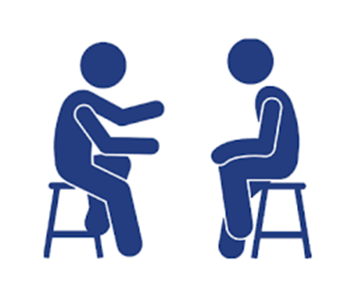
Brainstorming
Identificați profilurile potențialilor mentori și discutați despre abilitățile pe care mentorii ar trebui să le posede
3 grupuri
Discuție (10’)
Prezentare în fața grupului (10’)
Notes:
Bazându-se pe cunoștințele cursanților despre mediul penitenciar, formatorul le cere să identifice profilurile potențialilor mentori și să discute despre competențele pe care mentorii ar trebui să le posede. Această activitate ar trebui să se desfășoare în grupuri, permițând cursanților să împărtășească și să discute perspectivele lor.

Slide 19
Autoevaluare online

Slide 20
Mulțumesc!

